Slide 1
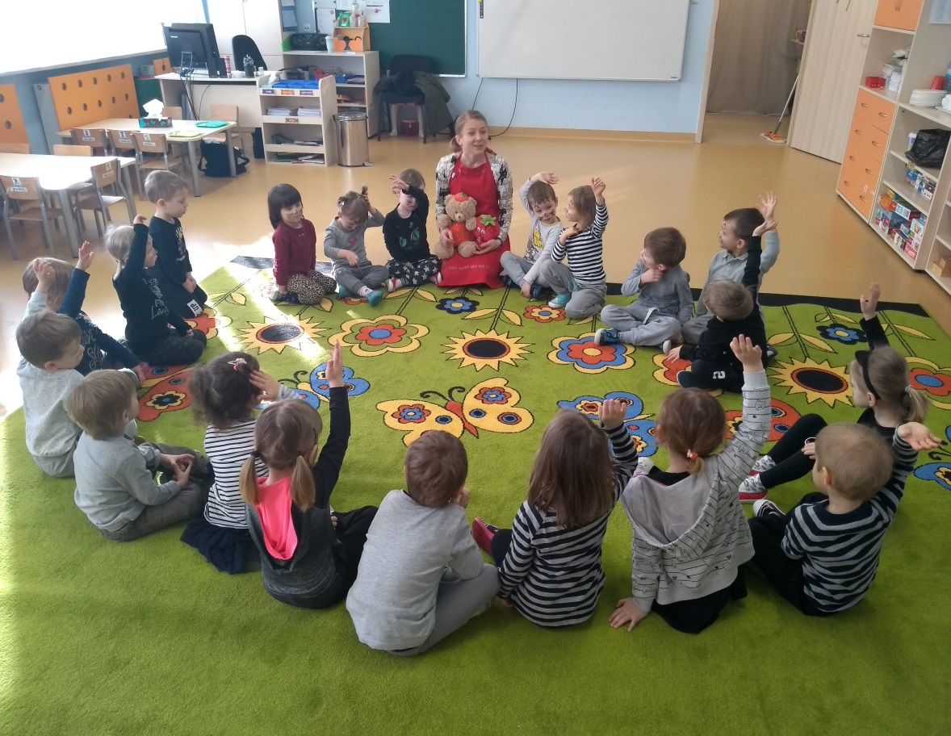
Gość w grupie Tygryski

Slide 2
Dziś był wyjątkowy dzień. W ramach zajęć „Poznajemy zawody” odwiedziła nas mama Adasia, opowiadając o swojej pracy. Jak się okazało, badania konsumenckie pod kątem wprowadzenia nowych produktów na rynek, mogą być bardzo przyjemnym. Coś nowego, smacznego a przy tym odżywczego, mniam..

Slide 3
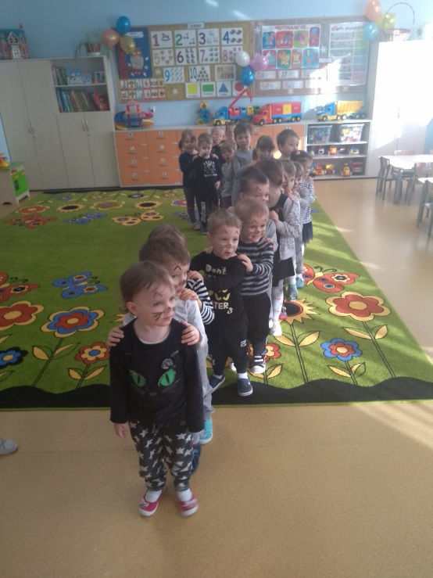
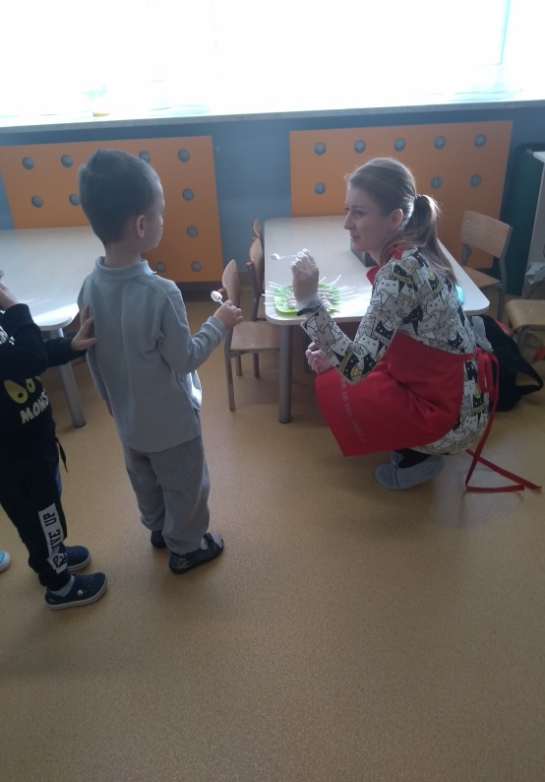
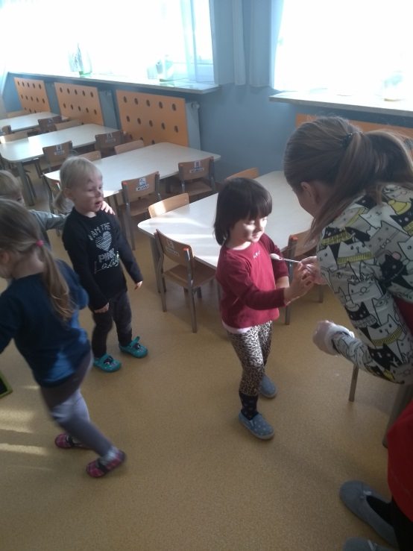
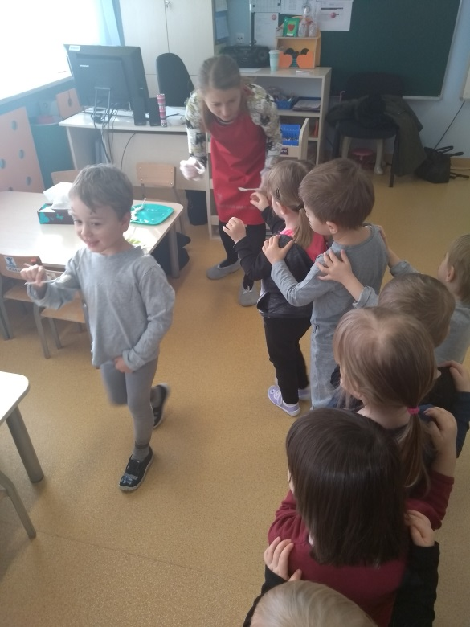
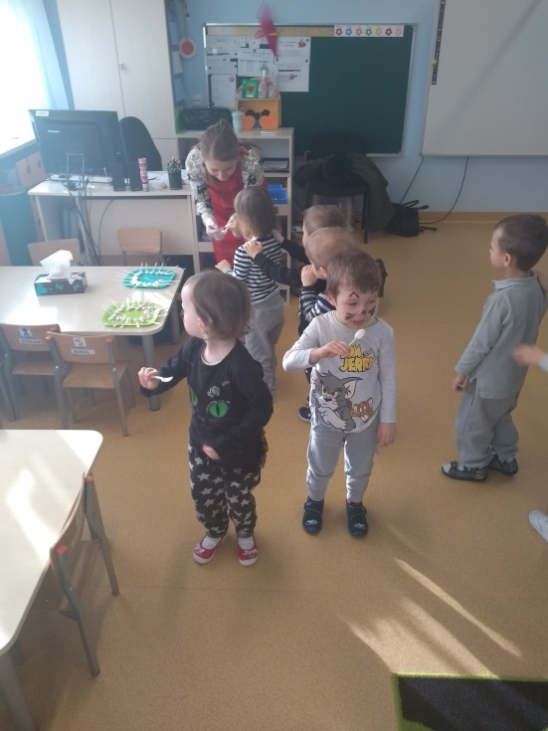
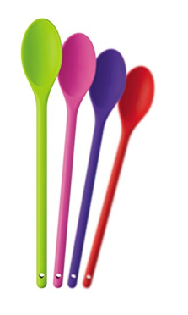
Testujemy

Slide 4
Dzieci miały do wyboru serek o smaku waniliowym oraz truskawkowym. Po burzliwych naradach wybrały serek truskawkowy

Slide 5
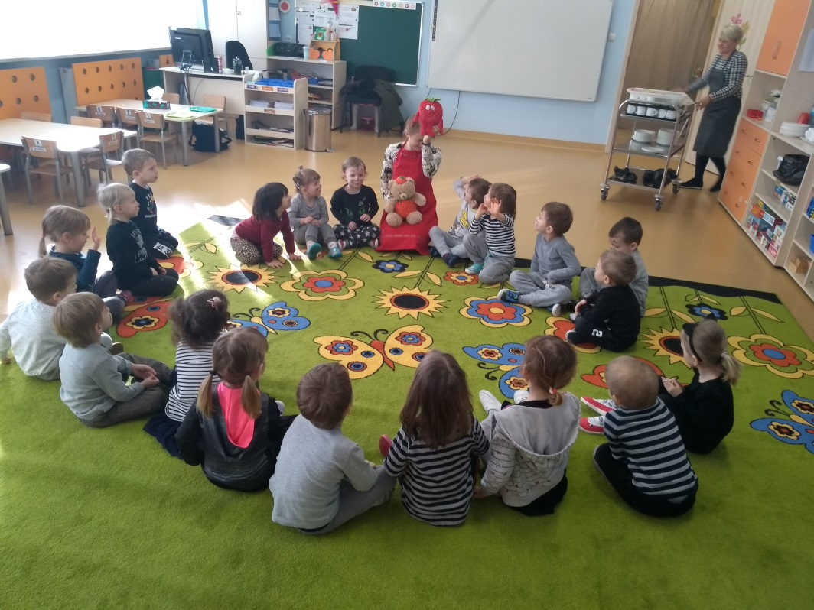
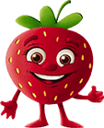
Smak został wybrany, ale co z logiem? Co powinno znaleźć się na opakowaniu serka truskawkowego. To była istna burza mózgów. Werdykt: truskaweczka

Slide 6
Serdecznie dziękujemy Pani Magdalenie za poświęcony czas, przygotowanie oraz przeprowadzenie interesujących i smakowitych zajęć. DZIĘKUJEMY – TYGRYSKI ☺
Opracowała: B. Izdebska

